Slide 1



























































































































Модель данных Capibara:
от корзины до выкупа
Team GoatWhistle
Notes:
Привет, мы команда RWB. Capibara, маркетплейс из Сан-Паулу: два года работы, почти сто тысяч заказов и восемь выгрузок, которые никто не приводил в порядок. Каждый отчёт аналитики собирают заново и каждый раз получают разные цифры. Мы построили модель, на которую можно опереться. Расскажем, что нашли в данных, как построили модель и почему каждое решение именно такое.

Slide 2

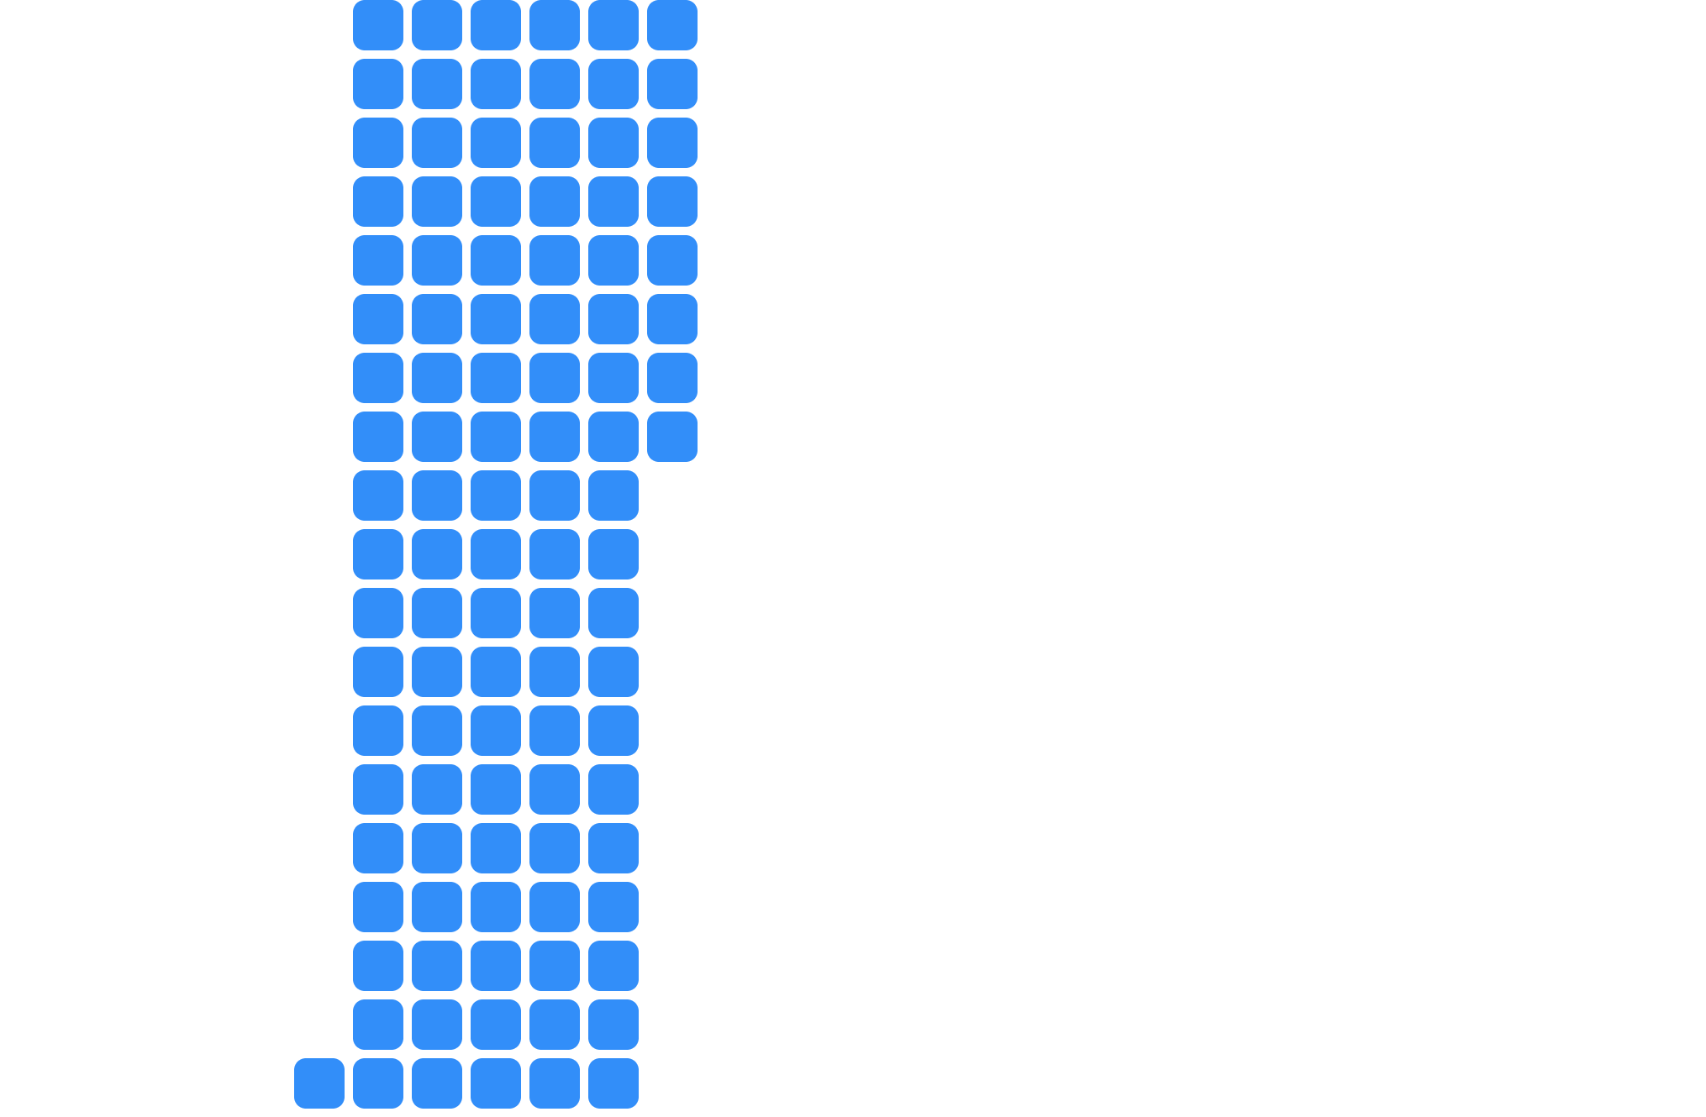
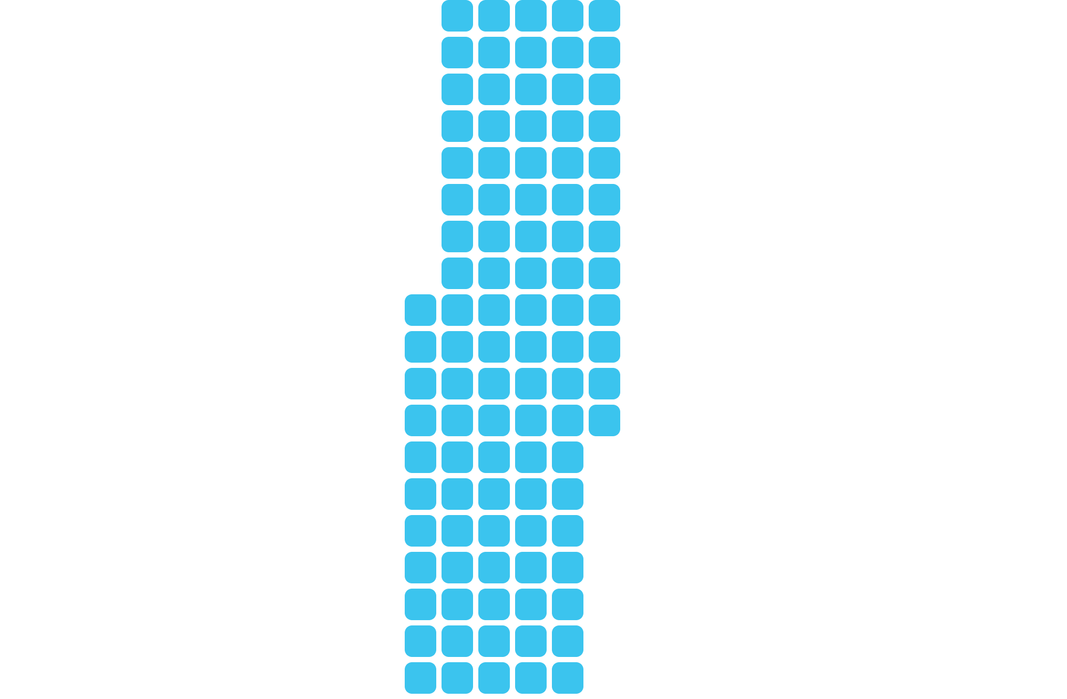
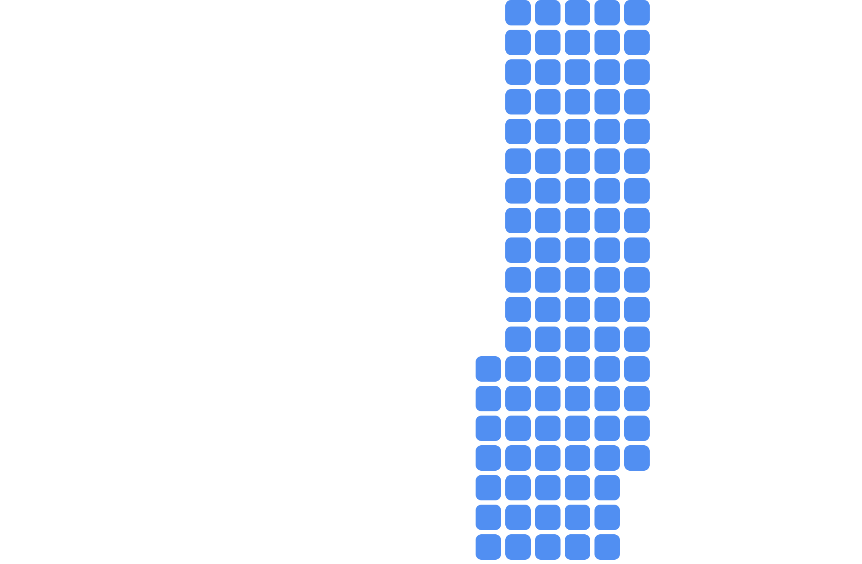




550 759 строк и все текстом
order_items
112 650
order_payments
103 886
orders
99 441
order_reviews
99 224
customers
99 441
products
32 951
sellers
3 095
category_translation
71
1 клетка = 1 000 строк. Даты, суммы и оценки приехали строками, каждую колонку проверили скриптами.
Notes:
Восемь таблиц, около 550 тысяч строк. Заказы с хронологией, позиции, платежи, отзывы, товары, продавцы, покупатели и справочник переводов. Важно: каждая колонка приехала текстом, даже даты и деньги. Это нормально для raw-слоя: грузим как есть, чтобы загрузка не падала на мусоре. А вот типизация и чистка уже наша работа. Прежде чем проектировать схему, мы прошлись скриптами по каждой колонке. Вот что нашли.

Slide 3


Анкета не равна человеку
99 441
96 096
customer_id: анкета на каждый заказ
customer_unique_id: человек
789
review
отзывов висят сразу на нескольких заказах
order_id
1
2
3
order_item_id
номер строки внутри заказа, а не ключ
до 17 анкет у одного человека
Notes:
Первое: в данных врут идентификаторы. У покупателя два id. customer_id это учётка одного заказа, их 99 441, на каждый заказ новая. Человек это customer_unique_id, их 96 096. Если считать по customer_id, повторных покупок не будет вовсе. Второе: review_id неуникален, 789 отзывов висят сразу на нескольких заказах. Третье: order_item_id вообще не идентификатор, это порядковый номер позиции внутри заказа.

Slide 4
Пропуски и потери
0 заказов
ноябрь 2016 молча выпадет из отчёта
С
О
Н
Д
Я
Ф
М
А
М
И
И
А
С
О
Н
Д
Я
Ф
М
А
М
И
И
А
С
О
2016
2017
2018
610
775
170 726,63
73 ≠ 71
товаров без категории
заказов без позиций: unavailable и canceled
R$ выручки на товарах без категории
категорий в товарах и в переводах
Notes:
Дальше дыры. 610 товаров без категории, и на них 170 тысяч выручки: выбросишь, и сумма по категориям не сойдётся с общей. В товарах 73 категории, в файле переводов 71: соберёшь справочник из переводов, и две категории молча исчезнут из отчётов. 775 заказов вообще без позиций, почти все unavailable и canceled. И в ноябре 2016 ни одного заказа: если строить отчёт только от фактов, месяц молча пропадёт.

Slide 5

Хронология и грязь
23
1 359
вручены раньше отгрузки
отгружены раньше оплаты
6
отменённых с датой вручения
1 139
заказов: платежи не бьются с позициями
auriflama/sp
rio de janeiro \ rio de janeiro
раньше оплаты
дни от оплаты до отгрузки
04482255
611
написаний городов, индекс вместо города
Вывод: источникам доверять нельзя. Проверки живут в модели, а не в голове аналитика.
Notes:
И просто грязь. 1 359 заказов отгружены раньше подтверждения оплаты, 23 вручены раньше отгрузки, у шести отменённых стоит дата вручения. Города продавцов записаны 611 способами, один вместо города вписал почтовый индекс. Платежи не бьются с суммой позиций в тысяче с лишним заказов. Вывод простой: источникам доверять нельзя, проверки должны жить в модели, а не в голове аналитика.

Slide 6

Как решили: правила переноса
raw: всё text
core: типы, NULL, PK, FK, CHECK
purchase_ts
approved_at
price
order_status
seller_id
score
'2017-10-02 10:56'
''
'29.99'
'delivered'
'3504c0cb…'
'7'
::timestamp
NULLIF(trim)
::numeric ≥ 0
CHECK из списка
REFERENCES
CHECK 1–5
2017-10-02 10:56
timestamp
NULL
данных нет
29.99
numeric
delivered
статус есть
3504c0cb…
FK найден
отказ
сборка падает
Один скрипт build_core.sql с нуля, DROP SCHEMA и BEGIN … COMMIT: наполовину собранной модели не бывает
Notes:
Наши правила переноса. Типы приводим жёстко: если в дате мусор, сборка падает, и это хорошо, мы видим грязь, а не прячем её в отчёте. Пустые строки превращаем в NULL. На каждой таблице первичный ключ, между таблицами внешние ключи, плюс CHECK: статус только из списка, оценка 1–5, цена не отрицательная. База сама не даёт записать мусор. И всё это собирается одним скриптом с нуля, в одной транзакции: наполовину собранной модели не бывает.

Slide 7






























Три слоя, как в нашем знаке
ответы
считаются из core
mart
витрины под задачу: исполнение заказа
core
модель: типы, ключи, связи, дедупликация
raw
как приехало, только читаем
build_core.sql
build_mart.sql
build_dashboard.py
Notes:
Архитектура классическая, три слоя. raw не трогаем вообще, только читаем. core это наша модель: типы, ключи, связи, дедупликация; именно отсюда считаются ответы. mart это витрины под конкретную задачу, у нас это исполнение заказа. Каждый слой пересобирается из предыдущего одним скриптом.

Slide 8
Схема core: ключ это решение
customers
orders
order_reviews
PK customer_unique_id
PK order_id
PK review_id + order_id
человек, а не учётка заказа
CHECK по статусам, гео снимком
один отзыв на нескольких заказах
sellers
order_items
order_payments
PK seller_id
PK order_id + item_no
PK order_id + payment_no
город и штат как в источнике
номер позиции стал частью ключа
несколько платежей легально
product_categories
products
деньги numeric
PK category_name
PK product_id
даты timestamp
из товаров, перевод опционален
категория: nullable FK
дубль или провисшая связь не запишется
Notes:
Восемь таблиц. Ключевые решения видны по первичным ключам: покупатель по customer_unique_id, позиции по паре заказ плюс номер, отзывы по паре review_id плюс order_id, потому что один отзыв бывает на нескольких заказах. Деньги numeric, даты timestamp. Любой дубль или провисшая связь не запишется.

Slide 9
Почему именно так
наивно
в модели
потеря
решение
Покупатель
99 441
96 096
customer_unique_id, повторных 3,12% вместо 0
3 345 дублей
География
адрес сейчас
адрес в заказе
снимок в заказе, регионы не плывут
250 переездов
Категории
71
74
справочник из товаров, перевод опционален
−3 категории
Без категории
13 050 771,48
13 221 498,11
отдельная строка, сумма сходится
−170 726,63
Заказы в отчётах
98 666
99 441
LEFT JOIN, где пары может не быть
−775 заказов
Notes:
Самые спорные решения с аргументами. Человек равен customer_unique_id: иначе 99 441 «покупатель» и ноль повторных, а у нас 96 096 и 3,12%, сходится с контролем организаторов. География хранится снимком в заказе: если брать из справочника, старые заказы получат новый адрес человека и исторические отчёты по регионам поедут. Справочник категорий собран из товаров, а не из файла переводов, перевод просто опционален. Товары без категории не выбрасываем, а показываем отдельной строкой. И везде, где пары может не быть, LEFT JOIN: 775 заказов без позиций остаются в отчётах.

Slide 10

Ничего не потеряли
raw
потерь: 0
core
99 441
заказы
99 441
112 650
позиции
112 650
103 886
платежи
103 886
99 224
отзывы
99 224
32 951
товары
32 951
3 095
продавцы
3 095
99 441
покупатели
96 096
дедупликация
RAISE EXCEPTION
витрины: число строк, пары заказ и продавец, сумма денег. Расхождение валит сборку, а не молчит
Notes:
Как мы убедились, что ничего не потеряли: сверка. Счётчики raw против core совпадают по всем таблицам, вот они на слайде. В витринах проверяются число строк, пары заказ-продавец и сумма денег, и при расхождении скрипт падает с ошибкой, а не молчит. 96 096 против 99 441 в customers это не потеря, а дедупликация, в ней смысл таблицы.

Slide 11

Витрины: один SELECT без join
order_fulfillment
этапы в днях, on_time, суммы, последний отзыв; сломанная хронология в NULL
99 441
1 строка = 1 заказ
1 заказ
П1
П2
П3
seller_shipment
3 продавца
срок отгрузки пары и флаг «успел ли»
100 010
1 строка = заказ × продавец
is_single_seller: дата отгрузки в источнике одна на заказ, поэтому рейтинг продавца честен только для заказов с одним продавцом
Notes:
Две витрины. order_fulfillment: одна строка, один заказ, все 99 441. Этапы в днях, флаг on_time, суммы, последний отзыв. Этапы с нарушенной хронологией становятся NULL, чтобы не портить медианы. seller_shipment: строка на пару заказ-продавец, срок отгрузки и флаг «успел ли». Тонкость: дата отгрузки в источнике одна на весь заказ, поэтому рейтинг продавца честно считается только по заказам с одним продавцом, для этого флаг is_single_seller. Зачем всё это: вопрос про исполнение заказа становится одним SELECT без join, ошибиться уровнем просто негде.

Slide 12
Блок А: все пять контролей сошлись
13 221 498,11
выручка за 24 месяца, R$, товары без доставки по доставленным заказам
generate_series: ноябрь 2016 = 0, строка есть
сен 2016
янв 2017
янв 2018
226 987,93
159,88
96 096 · 3,12%
74
топ-продавец из Гуарибы: выручка от позиций
средний чек: заказ, потом среднее
покупателей по customer_unique_id
категории с «(без категории)»
Notes:
Ответы. Все пять контрольных цифр сошлись: 24 месяца с итогом 13 221 498.11; топ-продавец из Гуарибы с 226 987.93; средний чек 159.88; 96 096 покупателей и 3,12% повторных; 74 категории. В каждом вопросе своя ловушка, и у нас на неё приём: календарь через generate_series, выручка продавца от позиций, чек в две ступени. Выручка везде определена одинаково: сумма цен по доставленным заказам. Поэтому цифры сходятся между отчётами.

Slide 13
Готовы к вашим вопросам
Team GoatWhistle
Notes:
Готовы к вашим вопросам.

